Slide 1
Autômatos Celulares
História, Definição e Implementação
Lucas Pacheco lucaspacheco@alunos.utfpr.edu.br
Guilherme Ortiz gui_ortiz_santos12@gmail.com

Slide 2
Autômatos Celulares
O que é um Autômato Celular?
Matematicamente: classe de sistemas determinísticos discretos
Composto por células, malha, vizinhança e um conjunto de regras
Através de uma entrada, o autômato evolui
Seu uso vai desde simulações biológicas até a criação de músicas

Slide 3
Autômatos Celulares
História
1948 - John von Neumann em busca de um modelo reducionista de evolução biológica
1970 - John Horton Conway cria o jogo da vida
Jogo reproduz alterações e mudanças em grupos de seres vivos
Estado inicial define sua evolução
1983 - Wolfram legitima como um campo de pesquisa

Slide 4
Elementos de um Autômato Celualr
Célula
Grade ou Malha
Vizinhança
Regras

Slide 5
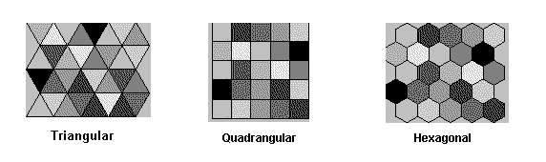
Autômatos Celulares - Elementos de um Autômato Celular
Células
Definidas por estados
Autômatos mais simples utilizam de estados binários (0 ou 1)
Podem ser de formas variadas

Slide 6
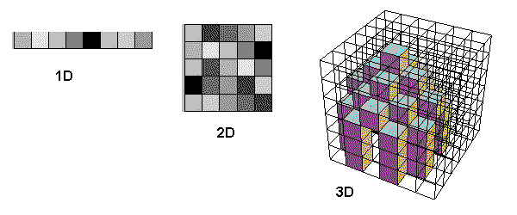
Autômatos Celulares - Elementos de um Autômato Celular
Grade ou Malha
Conjunto de células
Nele está contido todas as células de n-dimensões

Slide 7
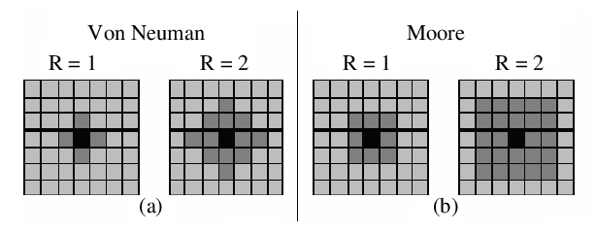
Autômatos Celulares - Elementos de um Autômato Celular
Vizinhança
Células vizinhas a uma célula principal
As células vizinhas se encontram no tempo t enquanto a célula principal em t + 1

Slide 8
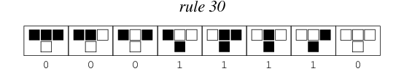
Autômatos Celulares - Elementos de um Autômato Celular
Regras
Em um Autômato Celular Unidimensional com dois estados previstos e com vizinhança de tamanho 3, temos 8 padrões (2³ = 8)
Com isso conseguimos 256 regras possíveis (2⁸ = 256)

Slide 9
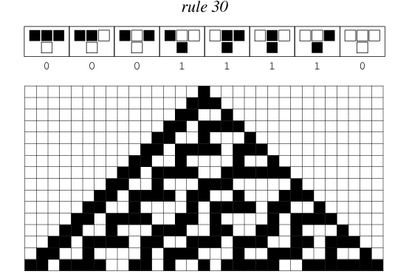
Autômatos Celulares - Elementos de um Autômato Celular

Slide 10
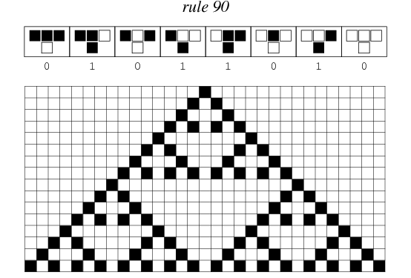
Autômatos Celulares - Elementos de um Autômato Celular

